Slide 1
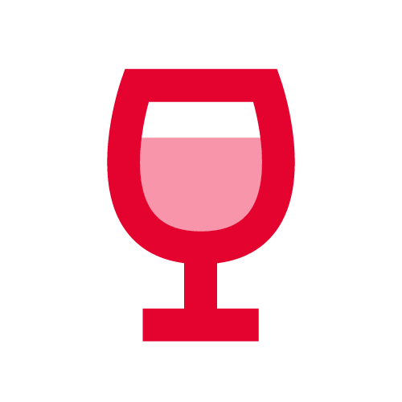
Alcohol
Alcoholgebruik onder scholieren van 12 t/m 16 jaar
Laatste cijfers uit 2021

Slide 2
Hoeveel scholieren drinken alcohol?
Bijna de helft van de scholieren (48%) heeft ooit in het leven alcohol gedronken.
Iets meer dan een kwart (28%) deed dit in de afgelopen maand.
Er zijn geen verschillen te zien tussen jongens en meisjes.

Slide 3
Hoeveel scholieren drinken alcohol?
Met het stijgen van de leeftijd hebben meer jongeren ooit alcohol gedronken; 26% van alle 12-jarigen tot 76% van de 16-jarigen.
Laatste maand drinken stijgt van 7% van de 12-jarigen naar 60% van de 16-jarigen.

Slide 4
Hoeveel drinken scholieren áls ze drinken?
 | Jongens(%) | Meisjes(%) | Totaal(%)
Dronkenschap ooit in het leven | 18 | 18 | 18
Onder scholieren die de laatste maand gedronken hebben:
Binge drinken (5 glazen of meer bij één gelegenheid) | 76 | 74 | 75
> 10 glazen in het weekend (vrijdag-zondag) | 11 | 8 | 9

Slide 5
Alcoholgebruik naar schoolniveau
 | VMBO-b (%) | VMBO-t (%) | HAVO (%) | VWO (%)
Ooit in het leven | 51 | 48 | 48 | 44
In de laatste maand | 32 | 28 | 30 | 22
Onder scholieren die de laatste maand gedronken hebben:
Binge drinken (5 glazen of meer bij één gelegenheid) | 83 | 78 | 74 | 62
> 10 glazen in het weekend (vrijdag-zondag) | 11 | 13 | 10 | 3
Er zijn geen verschillen in het gebruik ooit of afgelopen maand tussen leerlingen van verschillende schoolniveaus.
Als leerlingen drinken, drinken VMBO-b-leerlingen grotere hoeveelheden dan VWO-leerlingen. Zo kwam binge-drinken voor bij 83% van de drinkende VMBO-b-leerlingen en bij 62% van de drinkende VWO-leerlingen.

Slide 6
Is het alcoholgebruik van scholieren veranderd?
Vergeleken met 1999 (72%) hebben in 2019 minder scholieren ooit alcohol gedronken (48%).
De daling vindt met name plaats tussen 2011 (66%) en 2015 (45%).
In de daarop volgende onderzoeken (2017, 2019 en 2021) blijft het percentage vrijwel gelijk.

Slide 7
Is de verandering gelijk voor verschillende leeftijden?
Tussen 2003 en 2015 was de daling het sterkt voor de 12- t/m 14-jarigen.
Voor de 15- en 16-jarigen is de afname minder sterk en lijkt deze ook later ingezet te worden (in 2011).
Voor 12- 13 en 16-jarigen lijkt het alcoholgebruik toe te nemen in 2021 vergeleken met 2019.

Slide 8
Hoe komen scholieren die drinken aan alcohol?
 | 12-13 jaar (%) | 14 jaar (%) | 15 jaar (%) | 16 jaar (%) | Totaal (%)
Koopt het meestal zelf | 3 | 3 | 3 | 9 | 3
Laat het anderen kopen | 4 | 8 | 19 | 20 | 5
Meestal van vrienden | 25 | 35 | 35 | 38 | 25
Meestal van ouders | 40 | 34 | 28 | 22 | 40
Meestal van anderen | 15 | 13 | 11 | 8 | 15
Een kwart van de scholieren die drinken (25%) krijgt alcohol meestal van vrienden.
Twee op de vijf scholieren die drinken (40%) krijgt alcohol meestal van ouders.
Van de drinkende scholieren koopt 3% meestal zelf alcohol.

Slide 9
Hoeveel scholieren drinken wel eens een alcoholvrij drankje?
Van de scholieren drinkt 15% elke maand of vaker een alcoholvrij drankje.
Jongens (17%) doen dit vaker dan meisjes (12%).
 | 12 jaar (%) | 13 jaar (%) | 14 jaar (%) | 15 jaar (%) | 16 jaar (%) | Totaal (%)
Maandelijks of vaker alcoholvrije drankjes drinken | 9 | 14 | 18 | 16 | 15 | 15

Slide 10
Meer weten?
Cijfers uit deze presentatie zijn afkomstig uit HBSC-onderzoek en Peilstationsonderzoek.
Voor meer informatie over NIX18, zie www.nix18.nl.

